Slide 1


Кафедра вычислительной математики
Касияник Алексей Леонидович
Ускорение сходимости процессов установления. Переобусловливание и подавление ошибки
Руководитель практики
Бондарь Иван Васильевич
ассистент кафедры выч. мат.

Slide 2
Понятие жесткой задачи
Если численный метод с ограниченной областью абсолютной устойчивости, примененный к системе с произвольными начальными условиями вынужден использовать на некотором интервале интегрирования величину шага, которая чрезмерно мала по отношению к гладкости точного решения на этом интервале, тогда говорят что система является жесткой на этом интервале.

Slide 3
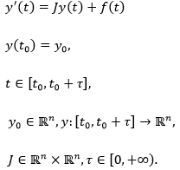
Система линейных дифференциальных уравнений
.
Итерационный процесс установления

Slide 4
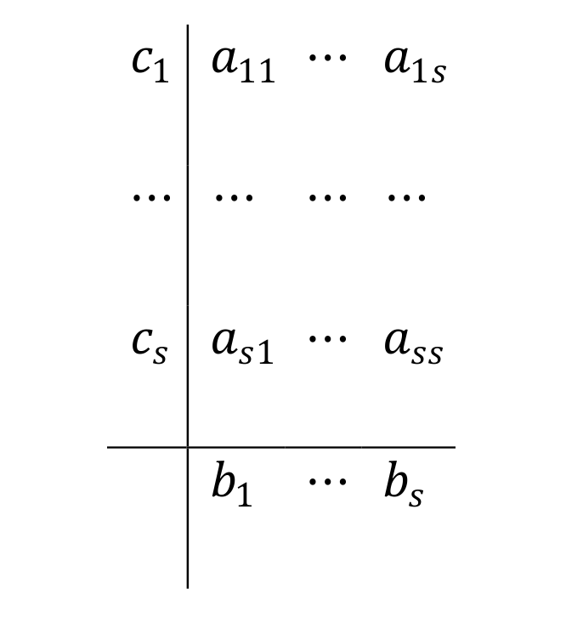


Итерационный процесс установления
Базовый метод
Касияник А. Л. Курсовая работа 2014.

Slide 5
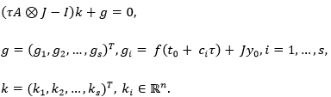
Итерационный процесс установления
Векторная форма

Slide 6

Итерационный процесс установления
Уравнение установления

Slide 7
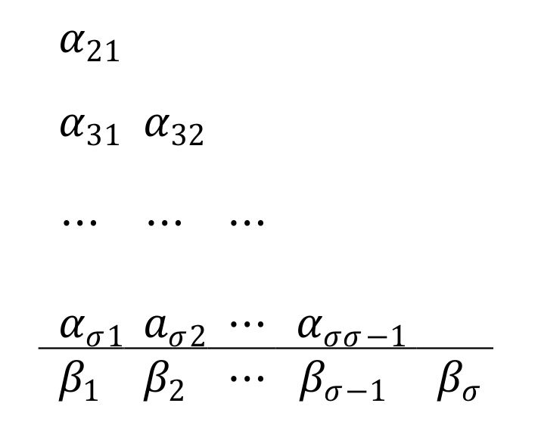
Итерационный процесс установления
Вспомогательный метод

Slide 8
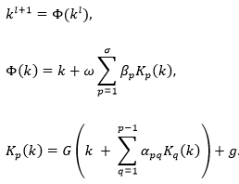
Процесс установления

Slide 9
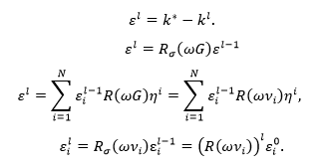
Скорость сходимости

Slide 10




Подавление ошибки

Slide 11




Подавление ошибки

Slide 12

Подавление ошибки

Slide 13
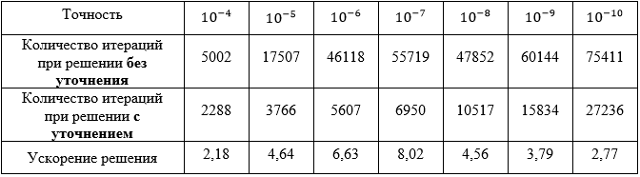
Вычислительный эксперимент
Результаты
Численный эксперимент проводился на известной тестовой нелинейной задаче HIRES

Slide 14
Заключение
Значительное уменьшение вычислительных затрат
Уменьшение выигрыша в трудоемкости с повышением требуемого порядка точности
Требуются дальнейшие исследования

Slide 15
Спасибо за внимание!

